Slide 1


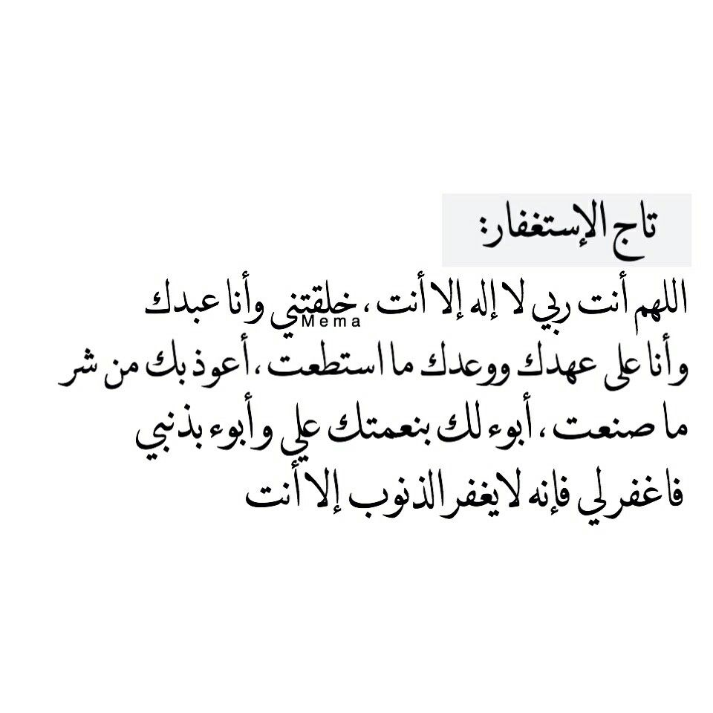


01
02
03
04

Slide 2
التغذية الراجعة
صح أم خطأ :
لتحديد المستخدمين واحتياجاتهم يتم جمع البيانات منهم عن طريق الاستبانات
مرحلة تستخدم فيها لغات البرمجة لإعداد النظام
□التحليل □ التصميم
□التطوير □التنفيذ
01
01
02
02
03
عددي مراحل دورة حياة النظام بالترتيب؟
مرحلة يمكن تنفيذها ليس فقط من قبل فريق تقنية المعلومات ولكن أيضاً بواسطة المستخدمين والإدارة : □التصميم □ التقييم
□التطوير □التوثيق
04
03
04

Slide 3
الوحدة الثانية
تابع الدرس الأول : دورة حياة النظام
System Life Cycle
ENTER

Slide 4
أهداف الدرس:
01
التعرف على دورة حياة النظام لتطوير تطبيق هاتف ذكي
المتطلبات الوظيفية وغير الوظيفية
طرق جمع المتطلبات والفرق بينهم
02
03
04

Slide 5
مطور التطبيقات :
01
02
نظام أساسي للتطوير عبر الانترنت يسمح بتطوير تطبيقات لهواتف تعمل بنظام Android باستخدام متصفح المواقع الالكترونية أو هاتف متصل بالانترنت أو محاكي Emulator كما يستخدم لتطوير تطبيقات الهواتف الذكية
03
04

Slide 6

لو أردنا انشاء تطبيق هاتف ذكي يختص بتقديم معلومات عن المعالم السياحية في المملكة بحيث يساعد هذا التطبيق كبار السن ممن يعانون من مشكلات في الرؤية وارتعاش اليدين عند التصفح قدمي مقترحات لمساعدتهم لاستخدام هذا التطبيق بكل يسر وسهولة
01
02
03
04

Slide 7
مقترحات لتطوير تطبيق هاتف ذكي لمساعدة كبار السن
1. ضبط حجم خط النص بما يناسبهم ليتمكنوا من قراءة المعلومات بسهولة
2. ضبط حجم الأزرار وذلك لتجنب الضغط على زر عن طريق الخطأ
3. القدرة على تغيير الألوان داخل التطبيق إلى اللون الأسود والأبيض
01
02
03
04

Slide 8
ورقة عمل – 2 | زمن التنفيذ: 5 د | طريقة التنفيذ: جماعي
الاستراتيجية المستخدمة: الذكاءات المتعددة
الهدف: أن تضيف الطالبة متطلب جديد في تطبيق الهاتف الذكي للسياحة والموجه لكبار السن
طالبتي العزيزة،،
لديك مقترح لتطوير تطبيق هاتف ذكي في كتابك المدرسي صفحة 59-60،
التطبيق لنظام اندرويد ومختص بتقديم المعلومات عن المعالم السياحية المختلفة في السعودية، حيث يهدف التطبيق إلى مساعدة كبار السن ممن يعانون من مشكلات في الرؤية أو مشكلة ارتعاش الأيدي من التصفح على الشاشة.
أضيفي متطلبين جديدة للتطبيق وهما:
(مساعدة كبار السن الصم ولا يعرفون القراءة) و (يعمل أيضا في أجهزة بنظام iOS)
ماهي التغييرات التي يمكن أن تضيفيها في مرحلتي التحليل والتصميم.

Slide 9
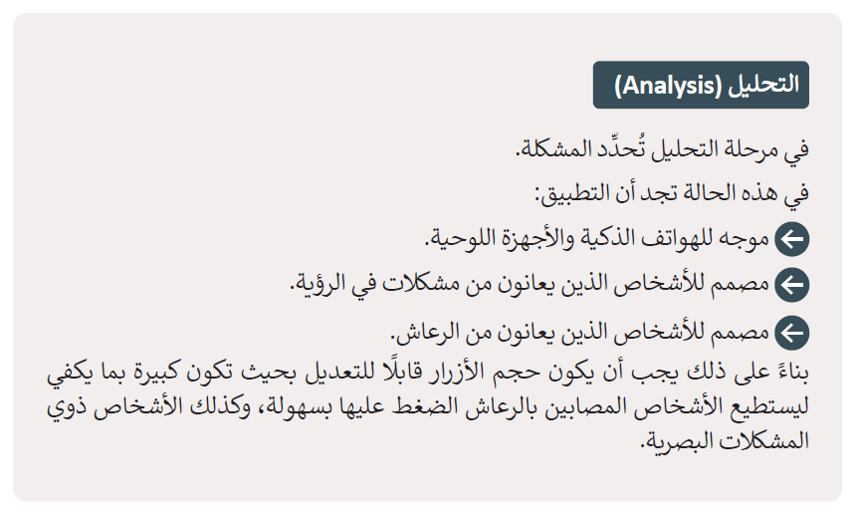
مصمم للأشخاص الذين يعانون من مشاكل في السمع ولا يستطيعون القراءة.

Slide 10
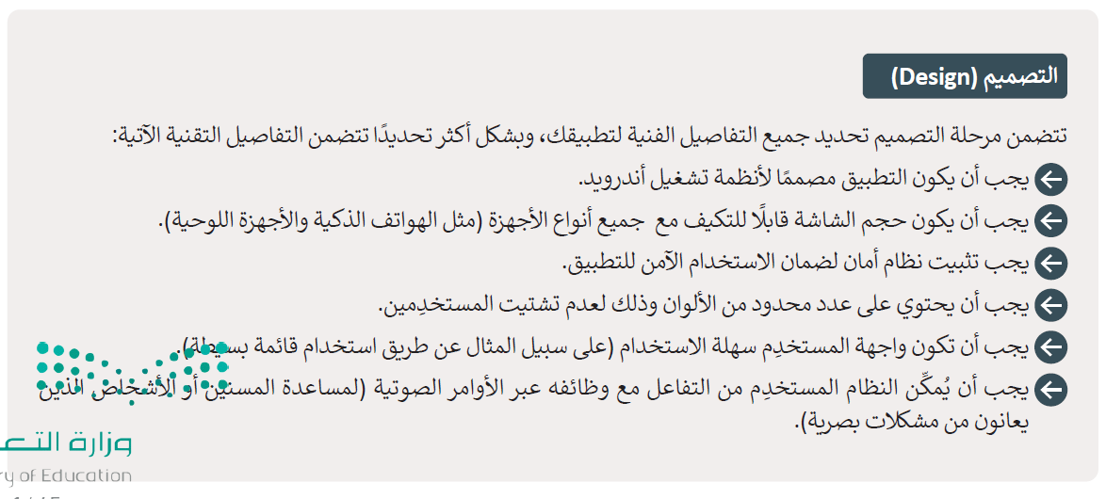
يجب أن يكون التطبيق مصمما كذلك لأنظمة تشغيل iOS.
يجب أن يحتوي على مقاطع فيديو تعرض المحتوى بلغة الإشارة.
وضع زر خيار لتحديد إذا كان المستخدم يرغب بظهور مقاطع لغة الإشارة تلقائيا.

Slide 11
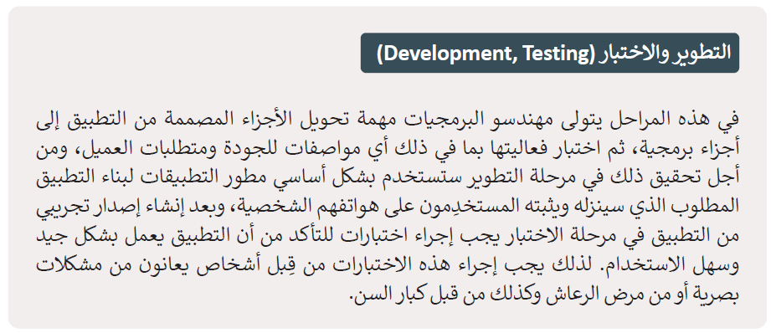
برمجة الواجهات بحيث تقبل تضمين مقاطع الفيديو.
اختبار التطبيق للتأكد من عمل المقاطع بشكل صحيح.

Slide 12
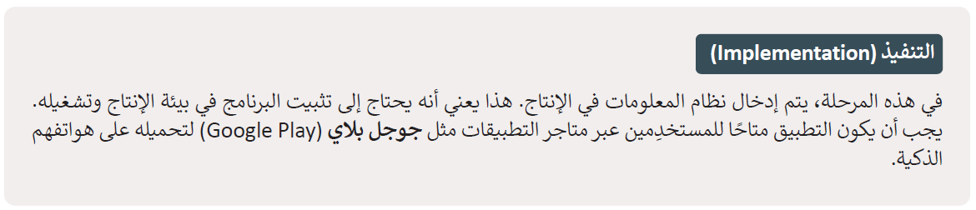
يجب أن يكون التطبيق متاحا أيضا عبر متاجر ابل ستور لتحميله على هواتفهم الذكية.

Slide 13
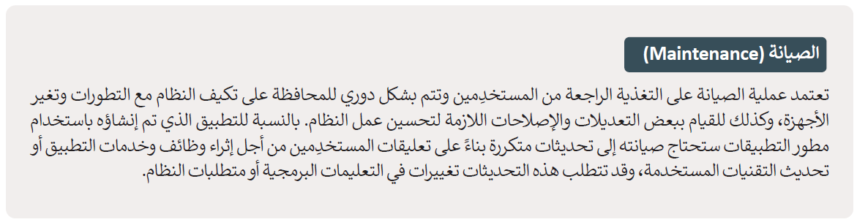
أخذ رأي مستخدمين صم يعرفون القراءة في مقاطع الفيديو.
أخذ رأي مستخدمين صم لا يعرفون القراءة في مقاطع الفيديو عن طريق اتاحة رد يحتوي على خاصية ارفاق ملف.

Slide 14
التصميم
اكتشفي العناصر الغير مناسبة للتفاصيل الفنية لتطبيق مساعدة كبار السن
التفاعل الصوتي مع المستخدم
مصمم لأنظمة تشغيل أندرويد
استخدام الوان محددة
حجم الشاشة صغير
حجم الشاشة قابل للتكييف مع جميع الأجهزة
استخدام الكثير من الألوان
واجهة المستخدم سهلة الاستخدام

Slide 15




ضعي كل عبارة مناسبة للمرحلة المناسبة في دورة حياة نظام تطبيق هاتف ذكي
اعداد دليل
المستخدمين
01
استقبال التغذية الراجعة
للمستخدمين
02
الصيانة
التحليل
03
تحديد المشكلة وتلبية احتياجات المستخدمين
04
تحويل الأجزاء المصممة إلى أجزاء مبرمجة
التطوير والاختبار
التوثيق

Slide 16
ورقة عمل – 3 | زمن التنفيذ: 1 د | طريقة التنفيذ: جماعي
الاستراتيجية المستخدمة: الذكاءات المتعددة
الهدف: أن تذكر الطالبة أهمية مرحلة التحليل في دورة حياة النظام
ربط بالدرس السابق
طالبتي المفكرة،،
أهم مرحلة في دورة حياة النظام هي مرحلة التحليل،
حيث تتمثل الخطوة الأولى في
نجاح أي مشروع، عللي؟
Notes:
لأن بقية المراحل تعتمد على تحليلك للمشكلة وطريقة حلك بحيث تغطي جميع الجوانب من ناحية احتياجات الناس والمتطلبات المطلوبة في التطبيق.
وأي نقص أو خطأ في التحليل يؤدي إلى تأخير تسليم المشروع.

Slide 17

مرحلة التحليل Analysis
تحديد المشكلة ومتطلبات حلها
الفئة المستهدفة
الوظائف المطلوبة (المتطلبات)

Slide 18
المتطلبات الوظيفية وغير الوظيفية
يتم في مرحلة التحليل البحث في تفاصيل النظام المطلوب أو أي متطلبات يطرحها العميل، والتي تنقسم إلى قسمين :
01
02
03
04
المتطلبات غير الوظيفية
Non Functional Requirements
المتطلبات الوظيفية
Functional Requirements

Slide 19
المتطلبات في مرحلة التحليل
تحدد ما يجب على النظام القيام به بشكل أساسي (وظائف أساسية)
المتطلبات الوظيفية
تصف خصائص جودة النظام والمعايير التي تحكم تشغيله
المتطلبات الغير وظيفية

Slide 20
ورقة عمل – 4 | زمن التنفيذ: 1 د | طريقة التنفيذ: جماعي
الاستراتيجية المستخدمة: الذكاءات المتعددة
الهدف: أن تصنف الطالبة الأمثلة أو المهام إلى متطلبات وظيفية أو غير وظيفية
طالبتي المميزة،، صنفي الأمثلة والمهام التالية إلى:
2. المتطلبات الغير وظيفية جودة و تحكم | المتطلبات الوظيفية وظيفة أساسي
المثال أو المهمة | الرقم | المثال أو المهمة | الرقم
إمكانية البحث في محتويات النظام. |  | قدرة أداء النظام كعدد المستخدمين وزمن الاستجابة.
سهولة الإدارة وتكامل البيانات. |  | إصدار التقارير المختلفة وطباعتها.
طرق عرض البيانات والخطوط والألوان والتصاميم المفضلة للعميل. |  | التوافق أو التكامل مع البرامج الأخرى.
الموثوقية وإمكانيات استرداد النظام في حالة حدوث أمر طارئ. |  | سهولة الاستخدام والتوافق التشغيلي.

Slide 21
ورقة عمل – 4 | زمن التنفيذ: 1 د | طريقة التنفيذ: جماعي
الاستراتيجية المستخدمة: الذكاءات المتعددة
الهدف: أن تصنف الطالبة الأمثلة أو المهام إلى متطلبات وظيفية أو غير وظيفية
طالبتي المميزة،، صنفي الأمثلة والمهام التالية إلى:
2. المتطلبات الغير وظيفية جودة و تحكم | المتطلبات الوظيفية وظيفة أساسي
المثال أو المهمة | الرقم | المثال أو المهمة | الرقم
إمكانية البحث في محتويات النظام. |  | قدرة أداء النظام كعدد المستخدمين وزمن الاستجابة.
سهولة الإدارة وتكامل البيانات. |  | إصدار التقارير المختلفة وطباعتها.
طرق عرض البيانات والخطوط والألوان والتصاميم المفضلة للعميل. |  | التوافق أو التكامل مع البرامج الأخرى.
الموثوقية وإمكانيات استرداد النظام في حالة حدوث أمر طارئ. |  | سهولة الاستخدام والتوافق التشغيلي.
1
2
2
1
1
1
2
2

Slide 22
المتطلبات الوظيفية Functional Requirements
01
تحدد المتطلبات الوظيفية ما يجب على النظام القيام به بشكل أساسي (وظائف أساسية)
02
03
04

Slide 23
أمامك أمثلة للمتطلبات الوظيفية لمرحلة التحليل
بالتعاون مع أفراد مجموعتك ضعي الكلمة الناقصة للعبارة ليكتمل المعنى المناسب ؟
ووظائفها
أدوارهم
01
البحث
02
الألوان
التوافق أو ................ مع البرامج والتطبيقات الأخرى
03
04
التقارير
محتوياته
التكامل
التنبيهات
Notes:
عمل مسابقة بالمجموعات اسرع مجموعة تجد الكلمة المناسبه

Slide 24
أمامك أمثلة للمتطلبات الوظيفية لمرحلة التحليل
بالتعاون مع أفراد مجموعتك ضعي الكلمة الناقصة للعبارة ليكتمل المعنى المناسب ؟
ووظائفها
ادوارهم
01
البحث
02
الألوان
مسؤولو الأنظمة والمستخدمون و ................
03
04
التقارير
محتوياته
التكامل
التنبيهات
Notes:
عمل مسابقة بالمجموعات اسرع مجموعة تجد الكلمة المناسبه

Slide 25
أمامك أمثلة للمتطلبات الوظيفية لمرحلة التحليل
بالتعاون مع أفراد مجموعتك ضعي الكلمة الناقصة للعبارة ليكتمل المعنى المناسب ؟
ووظائفها
ادوارهم
01
البحث
02
الألوان
إصدار ...................... المختلفة وطباعتها
03
04
التقارير
محتوياته
التكامل
التنبيهات
Notes:
عمل مسابقة بالمجموعات اسرع مجموعة تجد الكلمة المناسبه

Slide 26
أمامك أمثلة للمتطلبات الوظيفية لمرحلة التحليل
بالتعاون مع أفراد مجموعتك ضعي الكلمة الناقصة للعبارة ليكتمل المعنى المناسب ؟
ووظائفها
ادوارهم
01
البحث
02
الألوان
إمكانية ......................... في محتويات النظام
03
04
التقارير
محتوياته
التكامل
التنبيهات
Notes:
عمل مسابقة بالمجموعات اسرع مجموعة تجد الكلمة المناسبه

Slide 27
أمامك أمثلة للمتطلبات الوظيفية لمرحلة التحليل
بالتعاون مع أفراد مجموعتك ضعي الكلمة الناقصة للعبارة ليكتمل المعنى المناسب ؟
ووظائفها
ادوارهم
01
البحث
02
الألوان
طرق تصفح النظام والتنقل بين ...........................
03
04
التقارير
محتوياته
التكامل
التنبيهات
Notes:
عمل مسابقة بالمجموعات اسرع مجموعة تجد الكلمة المناسبه

Slide 28
أمامك أمثلة للمتطلبات الوظيفية لمرحلة التحليل
بالتعاون مع أفراد مجموعتك ضعي الكلمة الناقصة للعبارة ليكتمل المعنى المناسب ؟
ووظائفها
ادوارهم
01
البحث
02
طرق عرض البيانات والخطوط و ................... والتصاميم المفضلة للعميل
الألوان
03
04
التقارير
محتوياته
التكامل
التنبيهات
Notes:
عمل مسابقة بالمجموعات اسرع مجموعة تجد الكلمة المناسبه

Slide 29
أمامك أمثلة للمتطلبات الوظيفية لمرحلة التحليل
بالتعاون مع أفراد مجموعتك ضعي الكلمة الناقصة للعبارة ليكتمل المعنى المناسب ؟
ووظائفها
ادوارهم
01
البحث
02
الألوان
الأزرار ....................
03
04
التقارير
محتوياته
التكامل
التنبيهات
Notes:
عمل مسابقة بالمجموعات اسرع مجموعة تجد الكلمة المناسبه

Slide 30
أمامك أمثلة للمتطلبات الوظيفية لمرحلة التحليل
بالتعاون مع أفراد مجموعتك ضعي الكلمة الناقصة للعبارة ليكتمل المعنى المناسب ؟
ووظائفها
ادوارهم
01
البحث
02
الألوان
الرسائل و ................... التي يظهرها النظام للمستخدمين
03
04
التقارير
محتوياته
التكامل
التنبيهات
Notes:
عمل مسابقة بالمجموعات اسرع مجموعة تجد الكلمة المناسبه

Slide 31
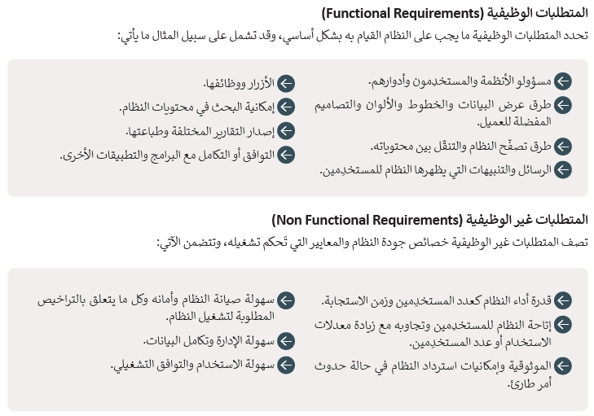

Slide 32

جمع المتطلبات
من خلال معرفتك السابقة لمرحلة التحليل برايك ماهي أهم النقاط في التحليل التي يجب معرفتها ؟
معرفة ما يريده أصحاب المصلحة من النظام
معالجة أخطاء النظام أثناء تطبيقه في الواقع
اعداد النظام للنشر والثبيت في الموقع
مراقبة النظام الحالي لمعرفة كيفية عمله
01
02
03
04

Slide 33
مرحلة التحليل (Analysis)
تحديد المشكلة ومتطلبات حلها
الفئة المستهدفة
الوظائف المطلوبة (المتطلبات)

Slide 34




جمع المتطلبات
سابقا تعرفنا على طرق جمع البيانات لغرض التحليل من خلال أدوات معينة اذكريها؟
01
الاستبانات
المقابلات
02
03
04
الملاحظة
فحص توثيقات النظام

Slide 35
جمع المتطلبات
إحدى أهم النقاط في التحليل هي معرفة ما يريده أصحاب المصلحة من النظام المقترح، أو مراقبة النظام الحالي لمعرفة كيفية عمله وكيف يمكن تحسينه.

Slide 36
ورقة عمل – 5 | زمن التنفيذ: 10 د | طريقة التنفيذ: جماعي
الاستراتيجية المستخدمة: الذكاءات المتعددة – الصف المقلوب
الهدف: أن تشرح الطالبة طريقة من طرق جمع المتطلبات
معلمتي الصغيرة،،
اقرئي المادة العلمية عن (طرق جمع المتطلبات)
في الكتاب صفحة 62 – 63
وساعديني في شرحها لزميلاتك في الفصل.
(حاولي أن تذكري خاصية استخدام وتحديات استخدام إضافية غير المذكورة في الكتاب)
فحص توثيقات النظام
المجموعة 4
الملاحظة
المجموعة 3
المقابلات
المجموعة 2
الاستبانات
المجموعة 1

Slide 37
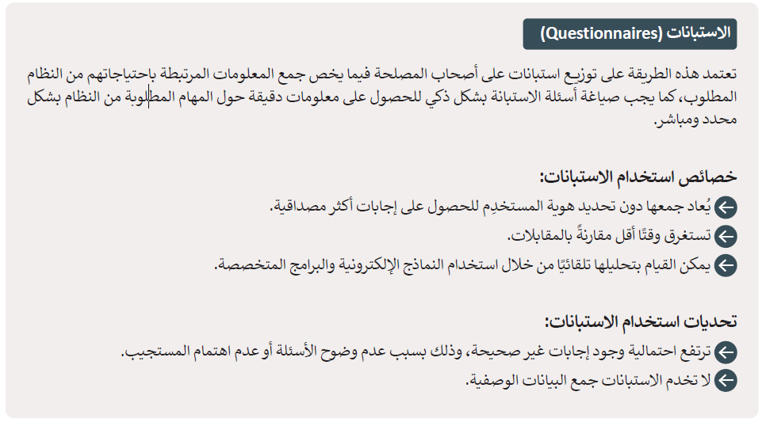
يمكن الوصول إلى عدد كبير من الأشخاص (رابط يرسل في مواقع التواصل).
احتمالية تجاهل الاستبيان، خاصة إن كان يستغرق فترة طويلة للتعبئة.

Slide 38
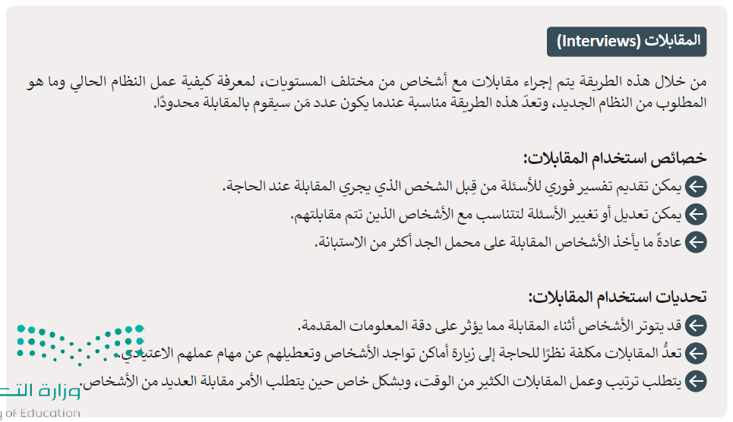
إمكانية معرفة مميزات الأشخاص ونقاط قوتهم.
عدم التجهيز للمقابلة بالأسئلة المناسبة.

Slide 39
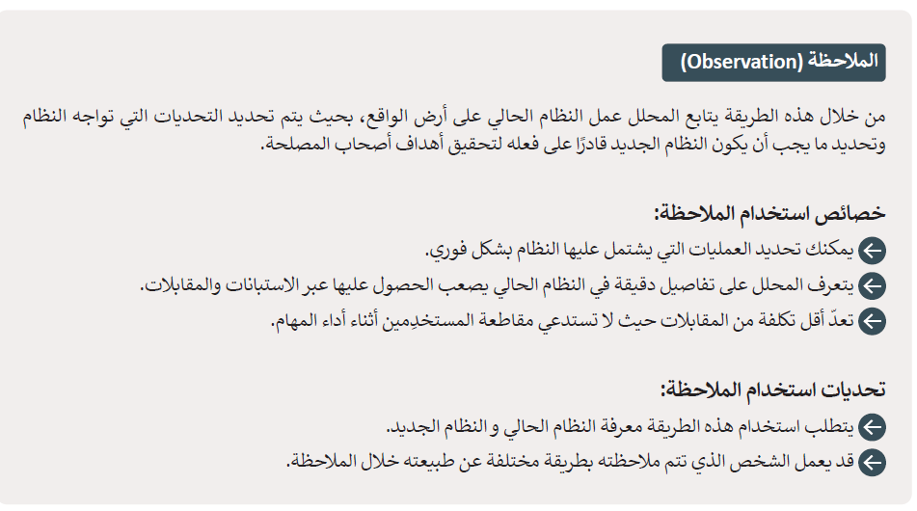
معرفة المشاكل التي قد تظهر في النظام بالتجربة.
قد يتم تجاهل بعض التفاصيل التي تعتبر هامة وتؤثر في عمل النظام.

Slide 40
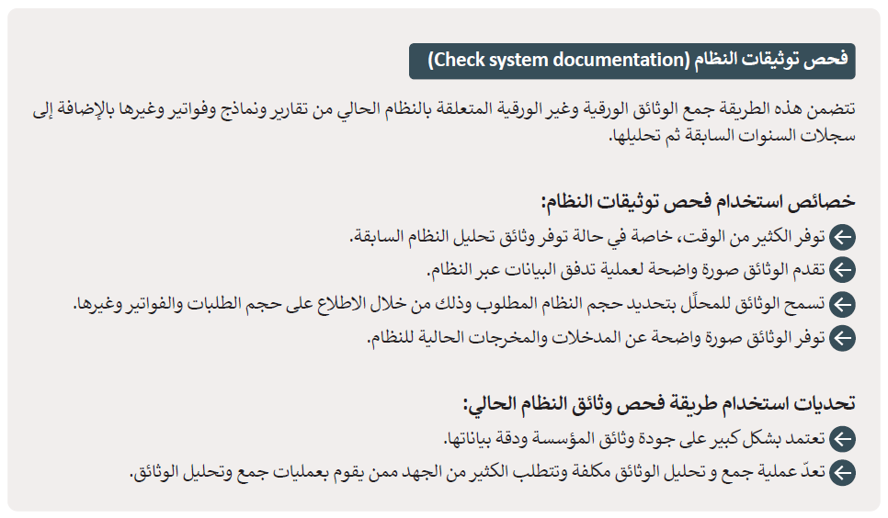
إمكانية استخدام تقنيات مثل الذكاء الاصطناعي في تحليل الوثائق
حجم التخزين واحتمالية فقدان الوثائق.

Slide 41
ورقة عمل – 6 | زمن التنفيذ: 2 د | طريقة التنفيذ: جماعي
الاستراتيجية المستخدمة: الذكاءات المتعددة
الهدف: أن تفرق الطالبة بين طرق جمع متطلبات النظام الأربعة
طالبتي،، اقرئي جدول المقارنة بين (طرق جمع المتطلبات) في الكتاب صفحة 64،
ثم رتبي من الأصغر 1 إلى الأكبر 4 حسب وجهة نظرك (يمكن تكرار الرقم):
التكلفة | الجهد | الوقت المستغرق | الطريقة
 |  |  | الاستبانات
 |  |  | المقابلات
 |  |  | الملاحظة
 |  |  | فحص توثيقات النظام

Slide 42
ورقة عمل – 6 | زمن التنفيذ: 2 د | طريقة التنفيذ: جماعي
الاستراتيجية المستخدمة: الذكاءات المتعددة
الهدف: أن تفرق الطالبة بين طرق جمع متطلبات النظام الأربعة
طالبتي،، اقرئي جدول المقارنة بين (طرق جمع المتطلبات) في الكتاب صفحة 64،
ثم رتبي من الأصغر 1 إلى الأكبر 4 حسب وجهة نظرك (يمكن تكرار الرقم):
الجهد | التكلفة | الوقت المستغرق | الطريقة
 |  |  | الاستبانات
 |  |  | المقابلات
 |  |  | الملاحظة
 |  |  | فحص توثيقات النظام
1
1
1
3
2
4
2
1
3
2
1
2

Slide 43

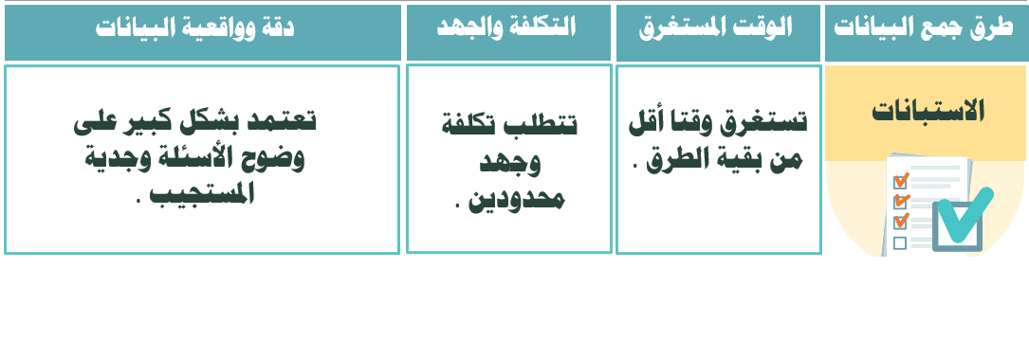
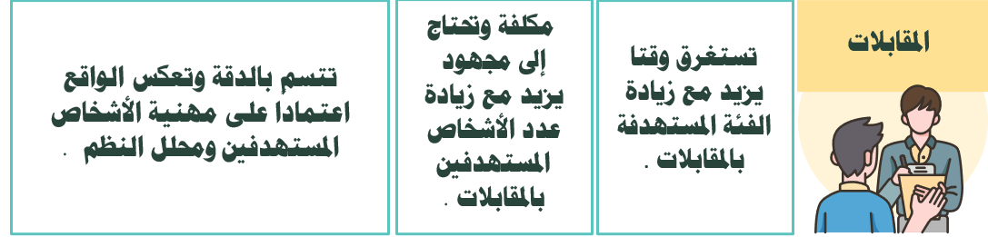


قارني بين الطرق المختلفة لجمع البيانات من حيث الوقت المستغرق والجهد المبذول وواقعية البيانات المستخرجة
01
02
03
04

Slide 44
ماذا تعلمنا اليوم
01
02
دورة حياة النظام لتطوير تطبيق هاتف ذكي
المتطلبات الوظيفية وغير الوظيفية
أدوات جمع المتطلبات
03
04

Slide 45
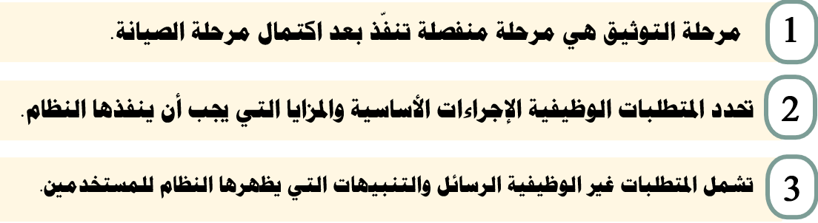
تقويم نهائي
أجيبي بصح أو خطأ
01
02
03
04

Slide 46
الواجب
01
02
تدريب 1 صفحة 65
03
04

